Slide 1
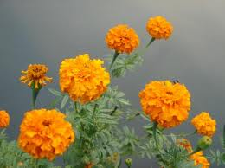
স্বাগতম

Slide 2
পরিচিতি
শ্রেণী:৯ম
বিষয়ঃজীব বিজ্ঞান
সময় -৪০ মিনিট
তাং ২৮/১০/২০১৩ইং
মোঃ মিলন মল্লিক
সহকারী শিক্ষক
নওটিকা-কেশুরতা আদর্শ বালিকা উচ্চ বিদ্যালয়,
ক্ষেতলাল,জপুরহাট।

Slide 3

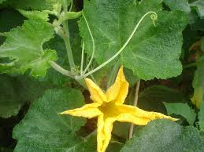
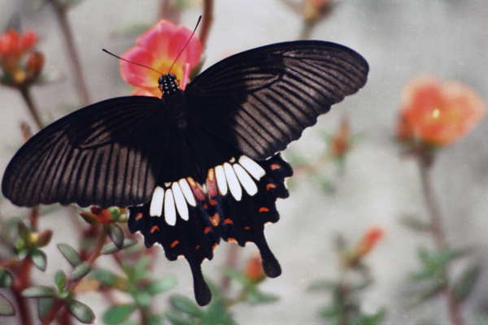
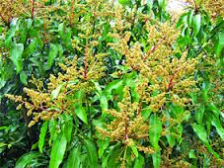
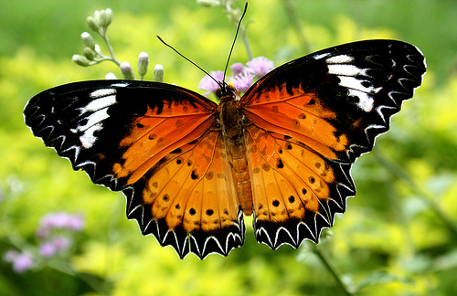
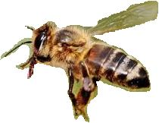
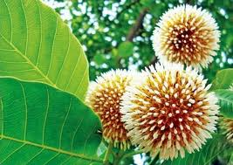
উপরের চিত্র গুলি দেখ-কি হচ্ছে?

Slide 4
পরাগায়ন

Slide 5
১। পরাগায়ন কি বলতে পারবে।
২। পরাগায়ন কত প্রকার বলতে পারবে।
৩।পরাগায়নে বিভিন্ন মাধ্যম সম্পর্কে বর্ণনা করতে পারবে।
শিখণ ফল

Slide 6
একক কাজ
১।পরাগায়ন কাকে বলে?
২।পরাগায়ন কত প্রকার?

Slide 7
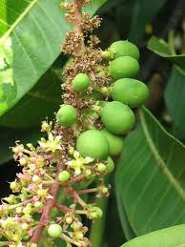
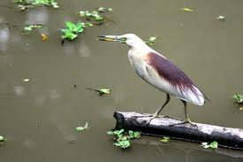
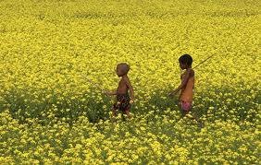
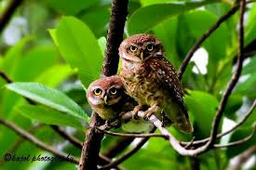
নিচের চিত্র গুলো লক্ষ কর ।

Slide 8
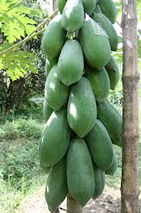
দলীয় কাজ
স্ব-পরাগায়ন ও পরপরাগায়নের মধ্যে পার্থক্য লিখ ।

Slide 9
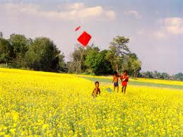
মূল্যায়ন
নিচের চিত্র গুলোতে কি ধরণের পরাগায়ন হচ্ছে?

Slide 10
সমাধান
১।পরাগায়ন ফুলের পরাগধানী হতে পরাগরেনু একই ফুলে অথবা একই জাতের অন্য ফুলের গর্ভমুন্ডে স্থানান্তরিত হওয়াকে পরাগায়ন বলে ।
১।পরাগায়ন দুই প্রকার ।

Slide 11
বাড়ীর কাজ
পরাগায়নের যে কোন একটি মাধ্যম সম্পর্কে বর্ণনা কর।

Slide 12

ধন্যবাদ

